Slide 1
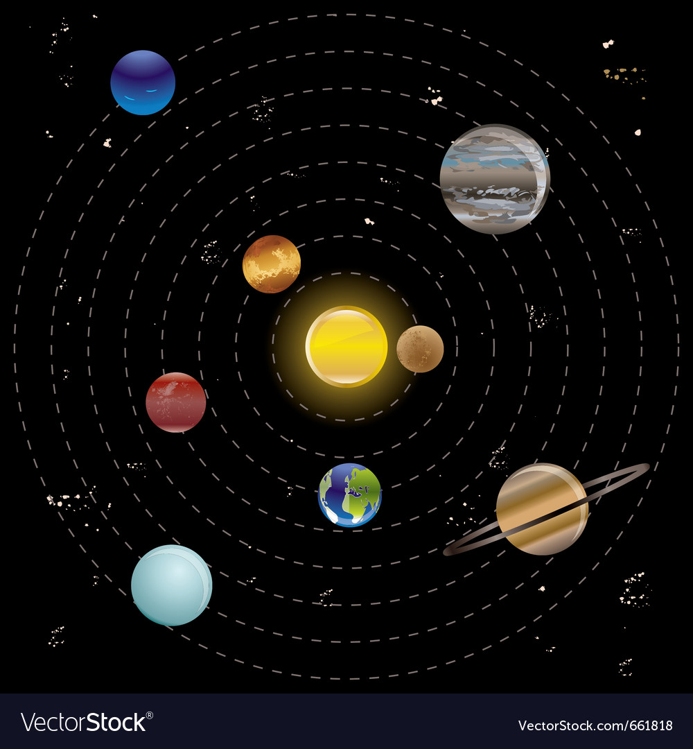
সবাইকে সৌরজগতে স্বাগতম

Slide 2
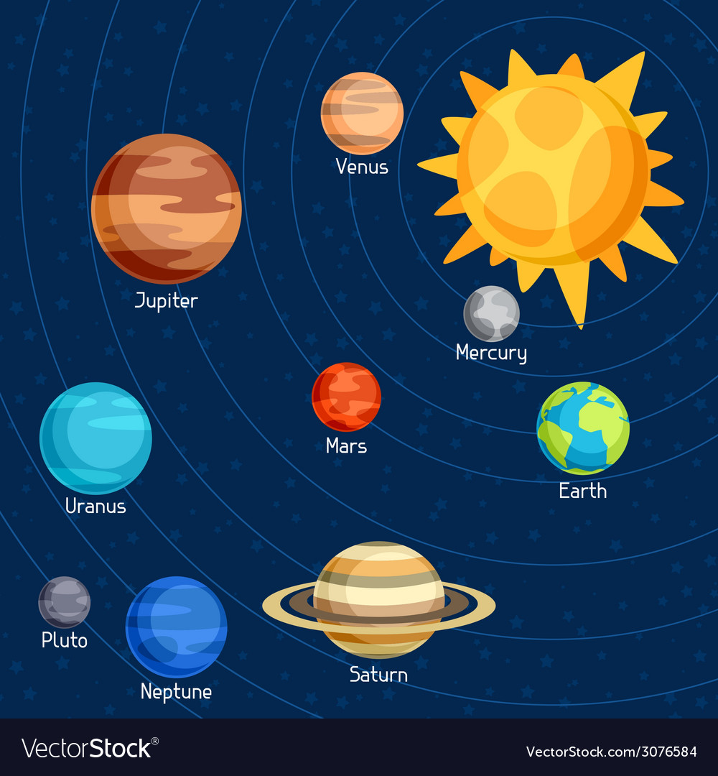
শিক্ষক পরিচিতিঃ
মোঃ রাশেদুল ইসলাম রাশেদ
সহকারী শিক্ষক
দেবীপুর সরকারি প্রাথমিক বিদ্যালয়
শিবগঞ্জ, বগুড়া।

Slide 3
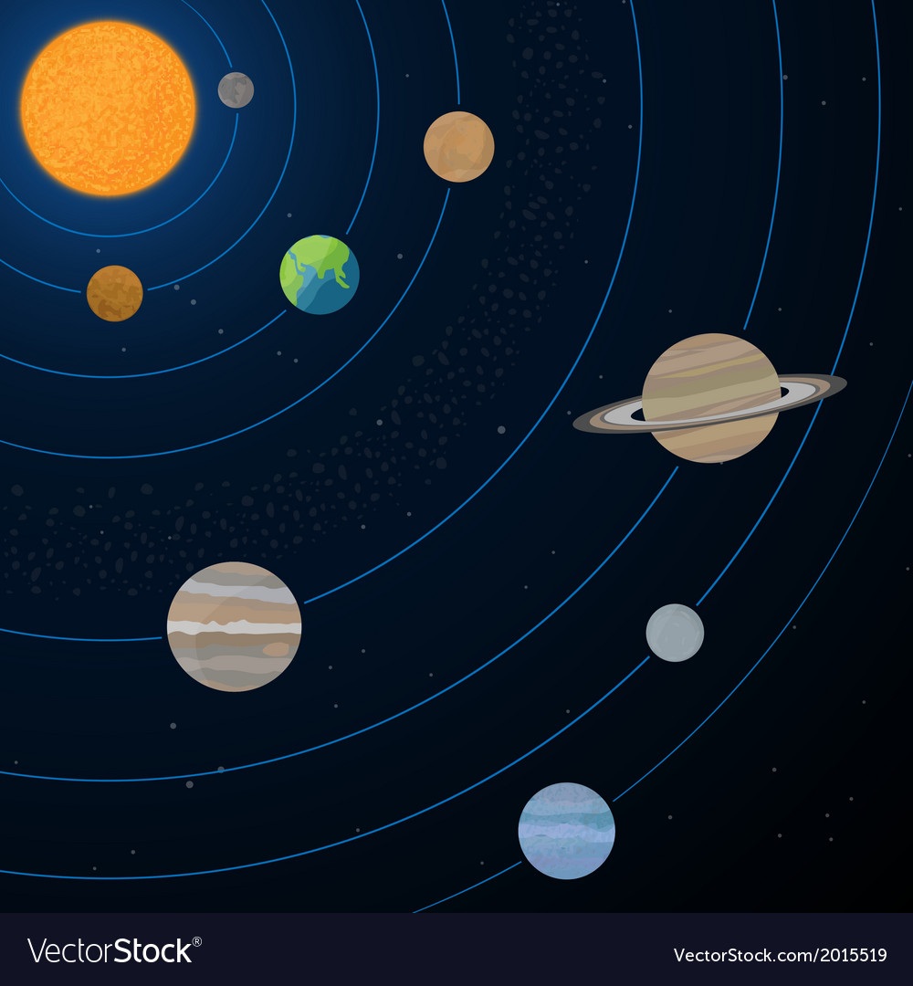
পাঠ পরিচিতিঃ
শ্রেণিঃ চতুর্থ
বিষয়ঃ প্রাথমিক বিজ্ঞান
পাঠঃ মহাবিশ্ব
পাঠ্যাংশঃ সৌরজগৎ
সময়ঃ ৪০ মিনিট

Slide 4
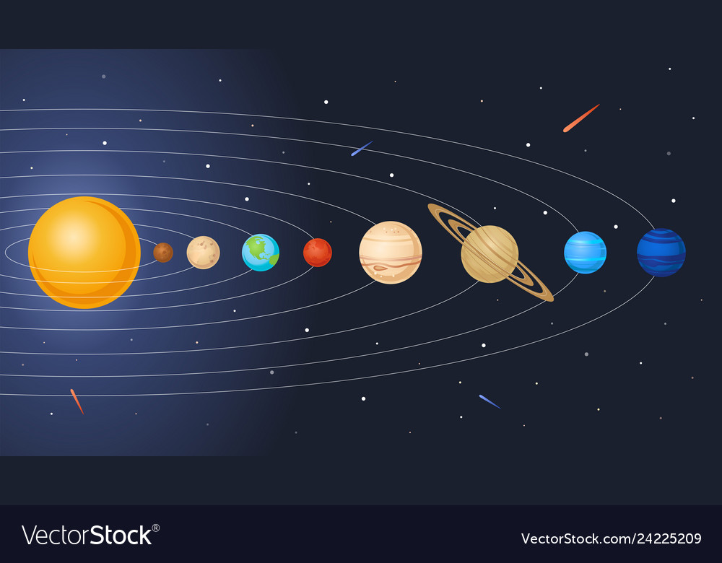
শিখনফলঃ
১২.১.১ সৌরজগতের মৌলিক গঠন
চিত্রসহ ব্যাখ্যা করতে পারবে ।

Slide 6
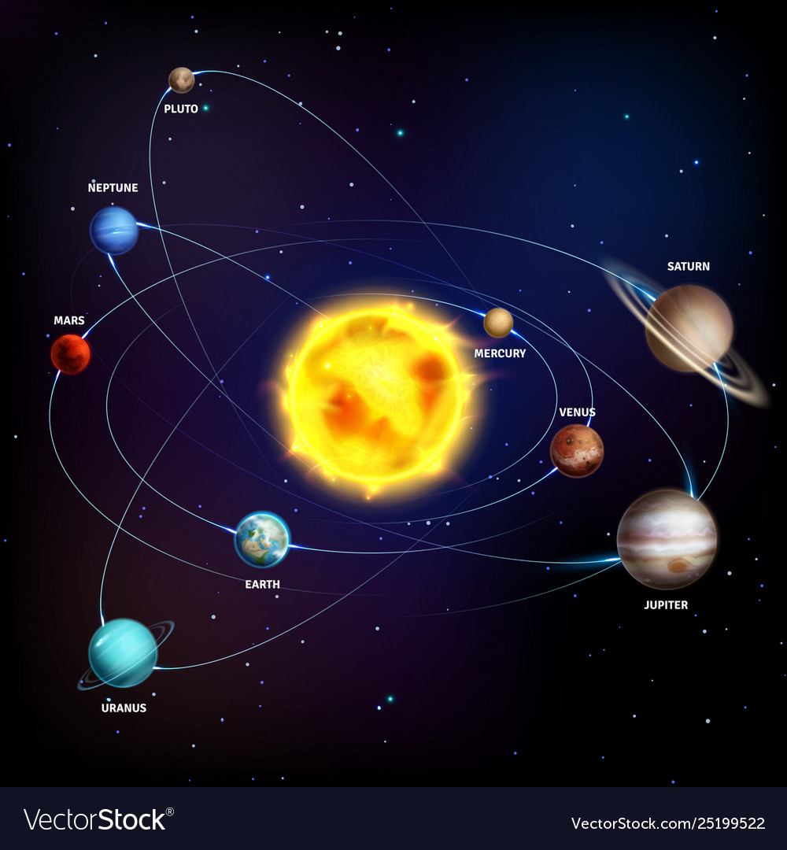
সৌরজগৎ
আজকের পাঠ

Slide 7
সৌরজগৎ

Slide 8
এখন আমরা একটি ভিডিও দেখবো

Slide 9
সূর্য
মাঝখানে আলো কে দিচ্ছে?
সূর্য

Slide 10
বুধ
সূর্যের ঠিক নিকট কোন গ্রহ?
বুধ গ্রহ

Slide 11
শুক্র
বুধ গ্রহের ঠিক পরে কোন গ্রহ?
শুক্র গ্রহ

Slide 12
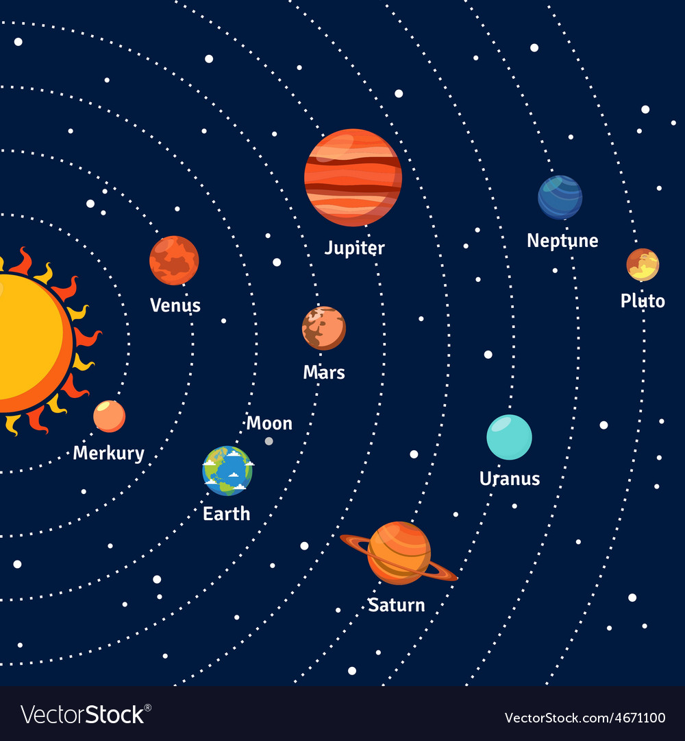
সূর্য
শুক্র গ্রহের ঠিক পরে কোন গ্রহ?
পৃথিবী গ্রহ

Slide 13
মঙ্গল
পৃথিবী গ্রহের ঠিক পরে কোন গ্রহ?
মঙ্গল গ্রহ

Slide 14
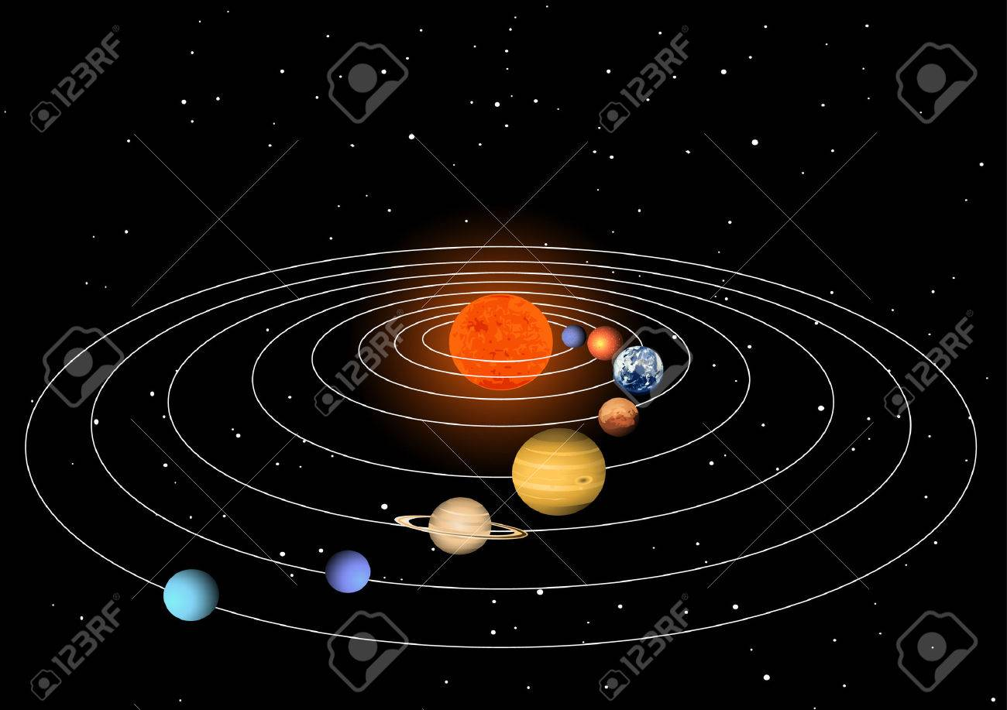
বৃহস্পতি
মঙ্গল গ্রহের ঠিক পরে কোন গ্রহ?
বৃহস্পতি গ্রহ

Slide 15
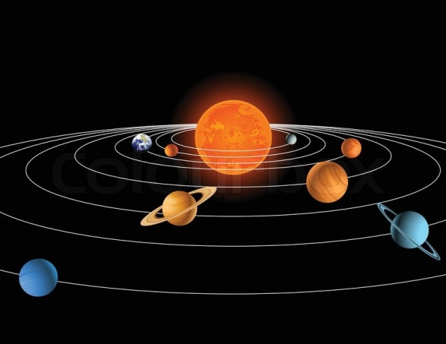
শনি
বৃহস্পতিগ্রহের ঠিক পরে কোন গ্রহ?
শনি গ্রহ

Slide 16
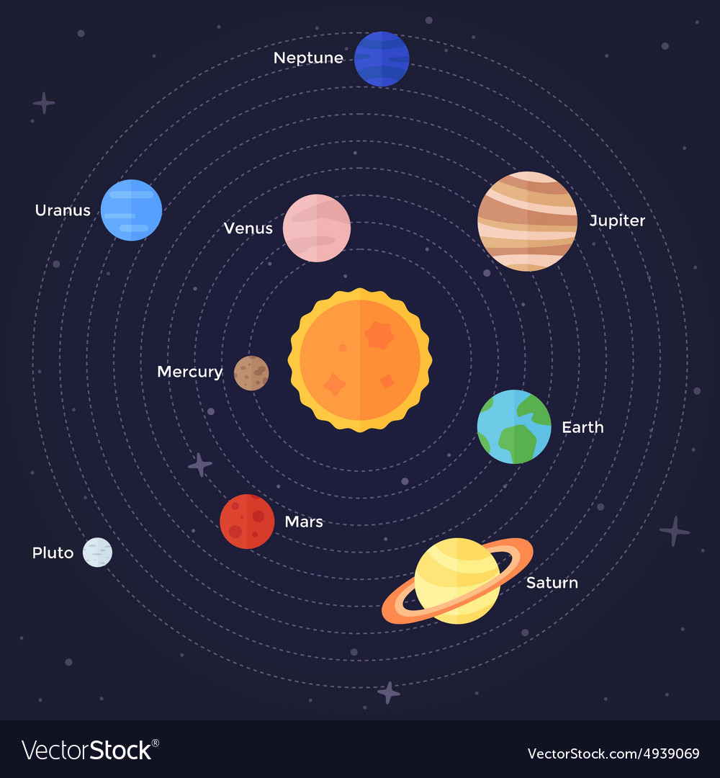
ইউরেনাস
শনি গ্রহের ঠিক পরে কোন গ্রহ?
ইউরেনাস গ্রহ

Slide 17
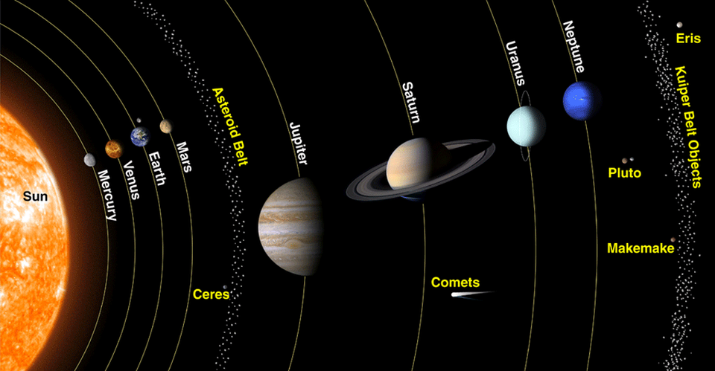
নেপচুন
সবার শেষে কোন গ্রহ অবস্থিত?
নেপচুন গ্রহ

Slide 18
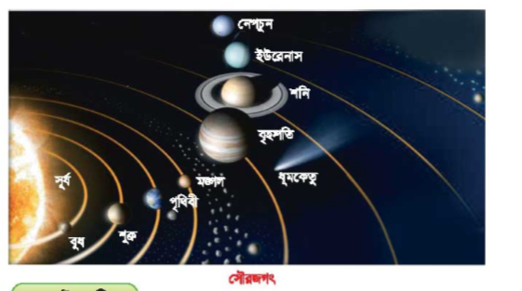

Slide 19
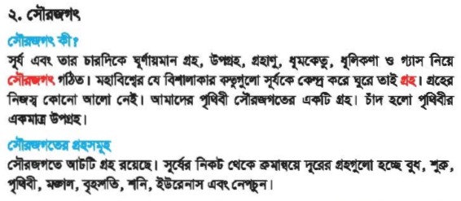
এবার আমরা পাঠ্যাংশ পরব।
পৃষ্ঠা নং-৫৮
সৌরজগৎ..............নেপচুন।

Slide 20
সূর্যকে কেন্দ্র করে চারদিকে কয়টি গ্রহ ঘুরছে?
৮টি
গ্রহ গুলোর নাম কি?
১. বুধ গ্রহ
৫. বৃহস্পতি গ্রহ
২. শুক্র গ্রহ
৬. শনি গ্রহ
৩. পৃথিবী গ্রহ
৭. ইউরেনাস গ্রহ
৪. মঙ্গল গ্রহ
৮. নেপচুন গ্রহ

Slide 21
সূর্যকে কেন্দ্র করে চারদিকে কয়টি গ্রহ ঘুরছে?
৮টি
সূর্য
বুধ
শুক্র
পৃথিবী
মঙ্গল
বৃহস্পতি
শনি
ইউরেনাস
নেপচুন

Slide 22
গ্রহ কি?
সূর্যকে কেন্দ্র করে যে বিশাল বস্তুগুলো ঘুরছে তাই গ্রহ।
গ্রহের কি নিজস্ব আলো আছে?
নিজস্ব আলো নেই।

Slide 23
যেহেতু সবকটি গ্রহ এবং উপগ্রহ একটিমাত্র সূর্যকে কেন্দ্র করে ঘুরছে তাই এর নাম সৌরজগৎ।
সৌর মানে সূর্য।

Slide 24
তাহলে সৌরজগৎ কিভাবে গঠিত?
সূর্য এবং তার চারদিকে ঘূর্ণায়মান গ্রহ, উপগ্রহ, গ্রহাণু, ধুমকেতু, ধুলিকণা ও গ্যাস নিয়ে সৌরজগৎ গঠিত।

Slide 25
চাঁদ হলো পৃথিবীর একমাত্র উপগ্রহ
চাঁদ পৃথিবীর চারদিকে ঘোরে।
চাঁদ কোনো গ্রহ নয়।

Slide 26
দলীয় কাজঃ
দল নং-১ সৌরজগতে কি কি আছে
তার একটি তালিকা তৈরী করো।
দল নং-২ সৌরজগতে কি কি আছে
তার একটি তালিকা তৈরী করো।

Slide 27
পরিকল্পিত কাজঃ
রাতের আকাশে আমরা কি কি দেখতে পাই তার একটি তালিকা তৈরী করবে।

Slide 28
সবাইকে সৌরজগতের পক্ষ থেকে ধন্যবাদ

